Slide 1


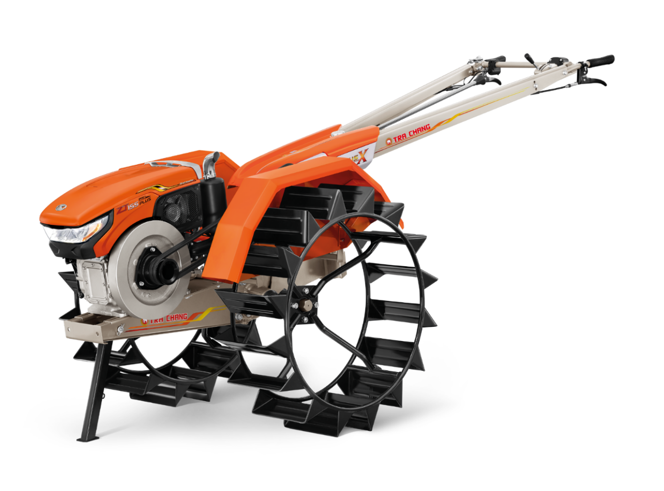
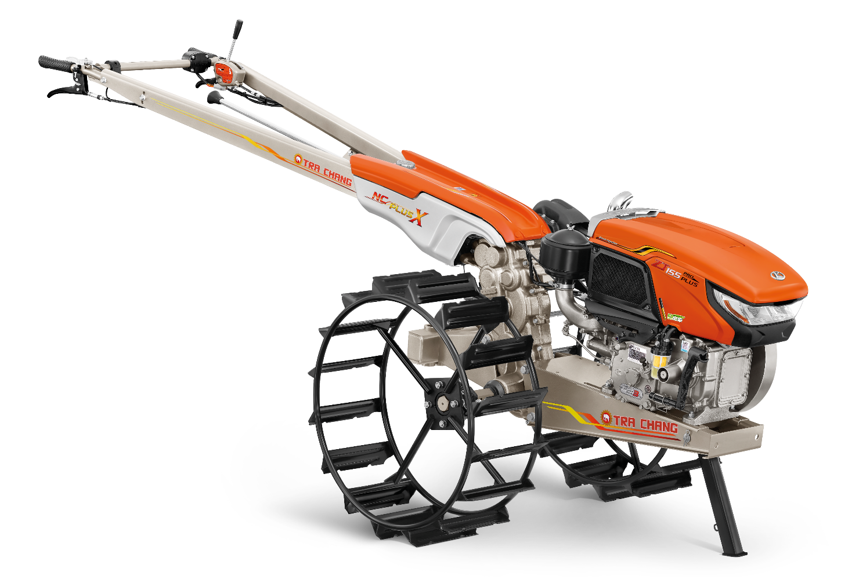
การประกอบรถไถเดินตาม

Slide 2

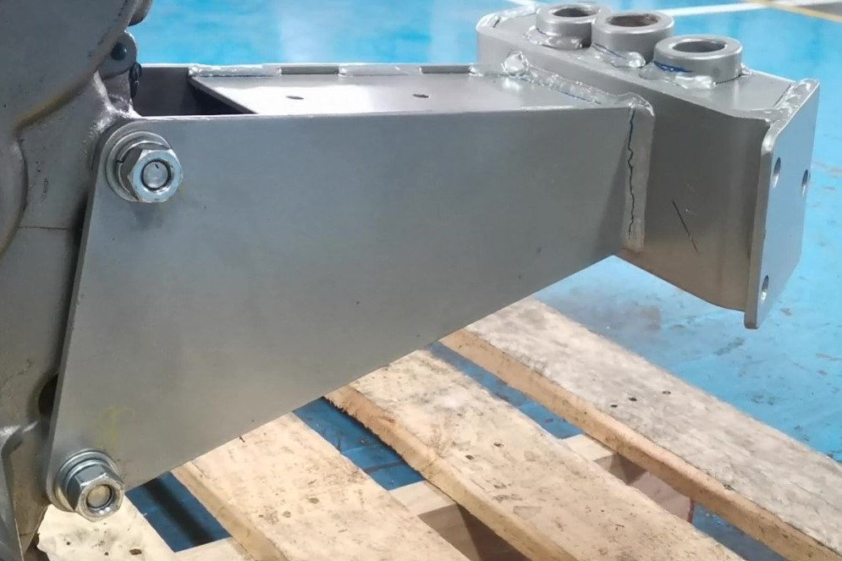
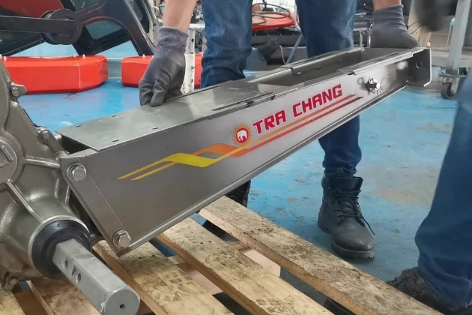
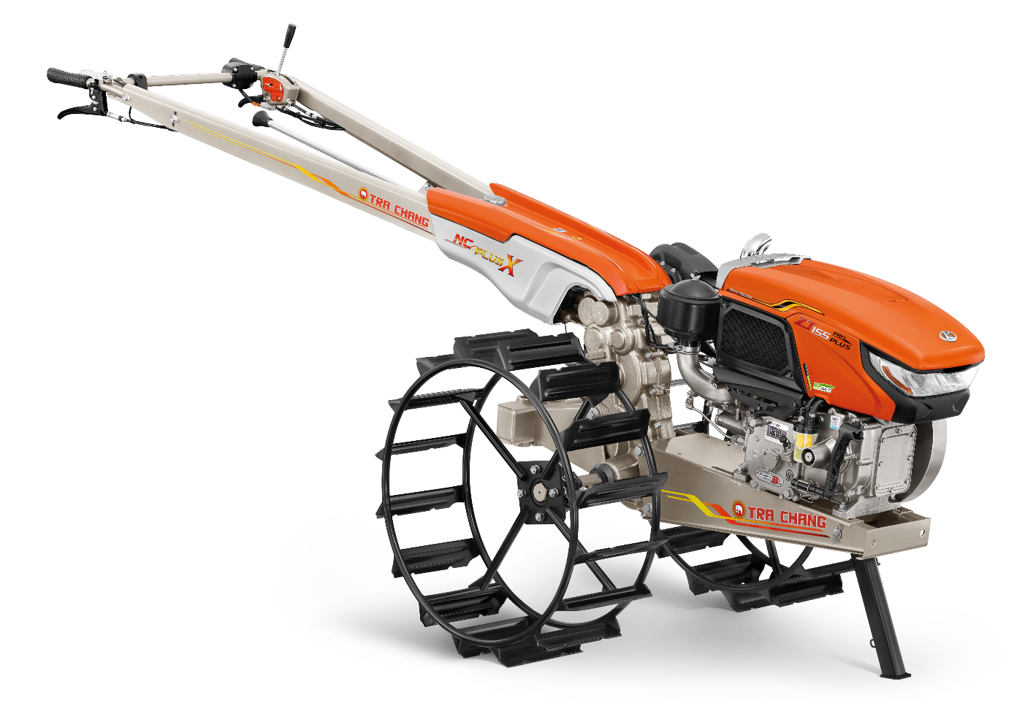
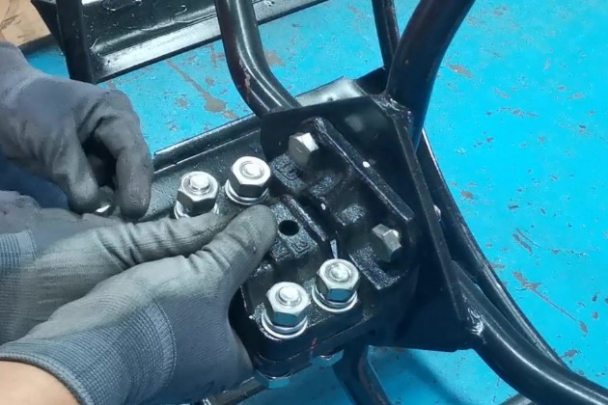
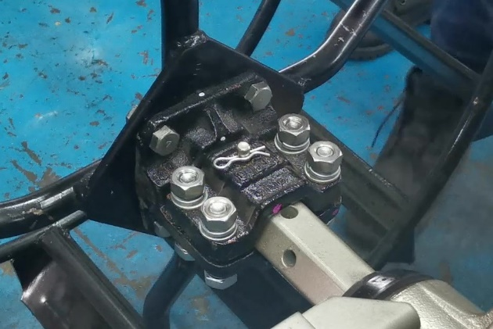
การประกอบรถไถเดินตาม
1
2
ประกอบชุดซองผาน ขันน๊อตยึดให้แน่น
(ชุดต่อซองผานจะต้องอยู่ด้านซ้ายของตัวรถ)
ประกอบชุดFrame Front ขันน๊อตยึดให้แน่น
3
4
การประกอบล้อที่ถูกต้อง ใบล้อต้องชี้ไปด้านหลังตัวรถ
ประกอบชุดประกับล้อเข้ากับล้อทั้ง 2 ข้าง
ขันน๊อตยึดให้แน่น
ประกอบชุดล้อเข้ากับเพลาล้อ
ขันน๊อตยึดให้แน่น โดยให้ระยะห่างของประกับล้อเท่ากัน

Slide 3
การประกอบเครื่องยนต์ดีเซลคูโบต้า
เข้ากับรถไถเดินตาม

Slide 4
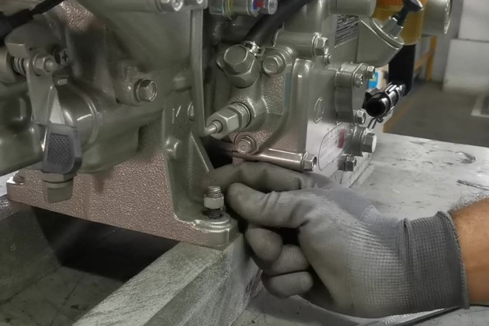
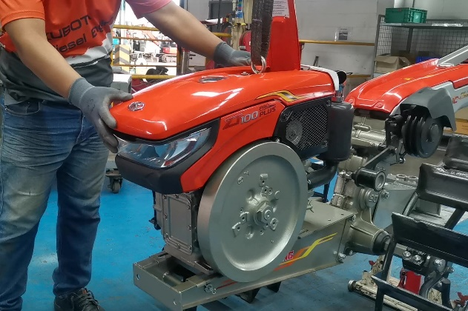
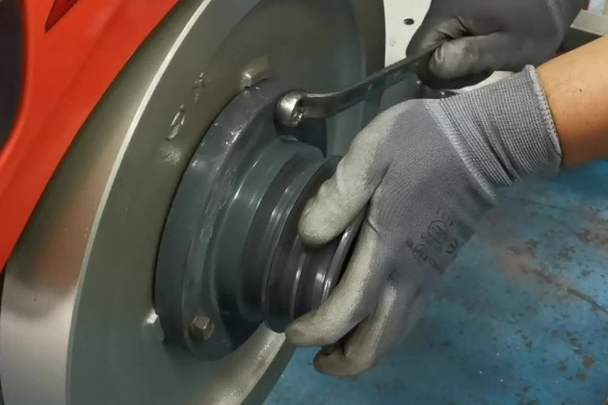
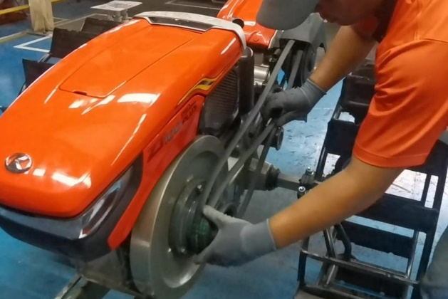
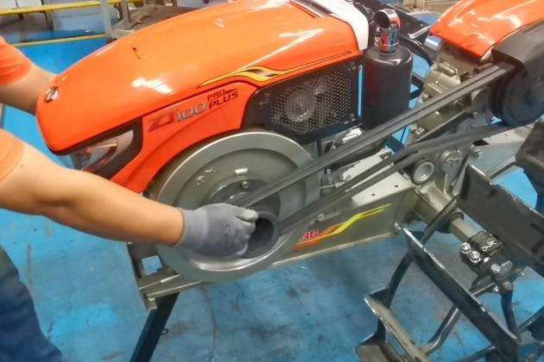
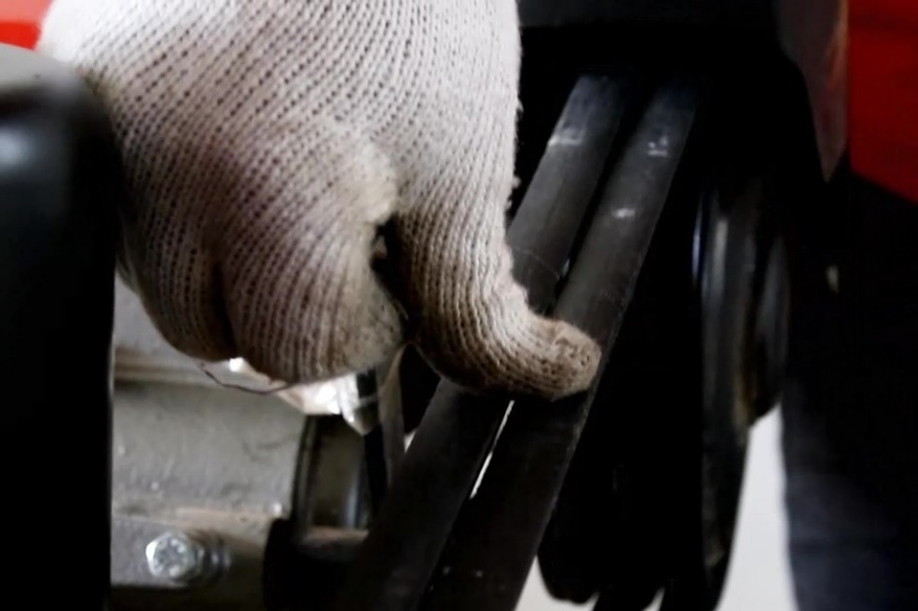
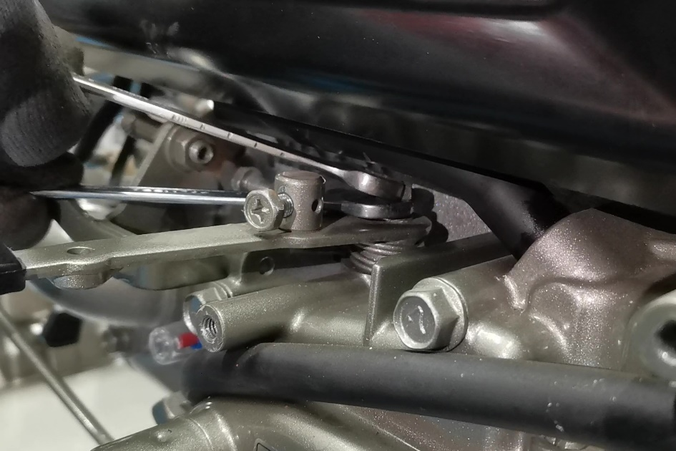
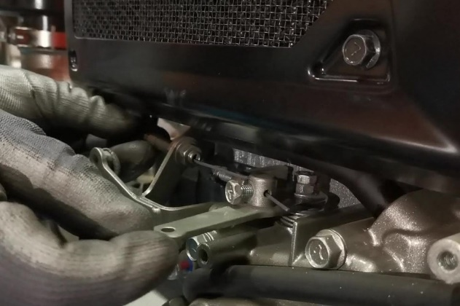
ประกอบเครื่องยนต์ดีเซลคูโบต้าเข้ากับรถไถเดินตาม
1
2
3
4
ถอดน๊อตฐานรองแทนเครื่องออก
ประกอบเครื่องยนต์
เข้ากับรถไถเดินตาม
และขันน๊อตยึดเครื่องยนต์ไว้
ประกอบพู่เล่ย์เข้ากับล้อช่วยแรง
ขอบพู่เลย์ต้องลงร่องล้อช่วยแรงทั้ง 3 จุด
ใส่สายพานเข้ากับพู่เล่ย์ที่รถไถเดินตาม
และพู่เล่ย์เครื่องยนต์
5
6
7
8
ดึงเครื่องยนต์มาด้านหน้า ให้สานพานตึง
และขันน๊อตยึดเครื่องยนต์ให้แน่น
ปรับตั้งระยะฟรีของสายพาน
ประมาณ 22-28 mm. โดยขันน๊อตหางปลา
คลายน๊อตล๊อกคันเร่งออกทั้ง 2 ตัวออก
ให้คันเร่งสามารถทำงานได้อิสระ
และล๊อตน๊อตทั้ง 2 ตัวให้แน่น
ใส่สายคันเร่งเข้ากับคันเร่งตามะยะ
ที่เหมาะสม แล้วยึดน๊อตให้แน่น

